Slide 1
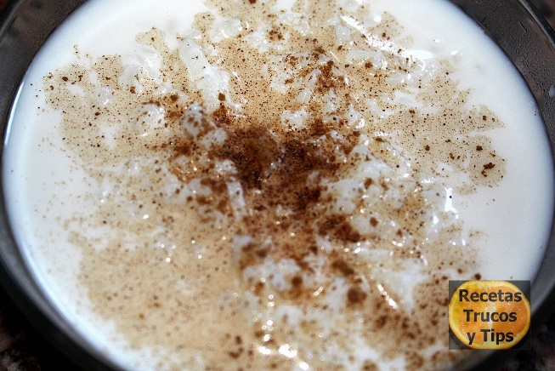
Arróz con leche… viaja el mundo I
Stanley A. Lucero
Guitarist/Singer
Email: stanley.lucero@Comcast.net
Webpage: www.lucerito.net

Slide 2
Discussion on how culture and language is transmitted through music. Examples of songs with long histories from different points of history! Demonstrate/teach a song from different regions of the Spanish speaking world. The importance of vocabulary and the way to derive meaning from the song and how the musicality helps students enunciate and pronounce words at a native like level.

Slide 3
Discussion Questions
What classroom activities could you use for Arróz con leche?
What assignments would you give your students for Arróz con leche?
How important is it to respect the dialects represented in the different versions of Arróz con leche?
How would you prepare your favorite version of Arróz con leche as a stage presentation?
Why is it important to focus on oral language [listening and speaking] with children’s songs?

Slide 4
Review and discuss books
Arróz con leche by Lulu Delacre, pages 20-21
Canciones y juegos de Nuevo México by Dolores Gonzáles, page 46
Lírica infantil by Vicente T. Mendoza, page 106-107
Naranja dulce limon partido by Mercedes Díaz Roig, pages 53, 55 & 56
Niñez by Virginia Nylander Ebinger, pages 45-47

Slide 5
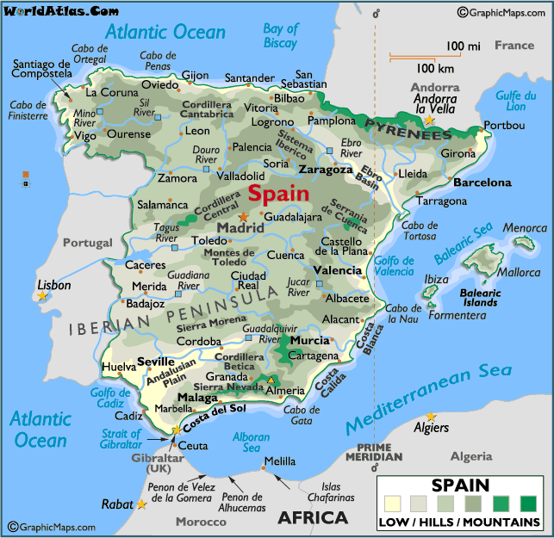
Sevilla 1884
La viudita la viudita
— Soy viudita
Lo manda la ley
Quiero casarme
No encuentro con quien.
— No es contigo , ni contigo ,
Ni contigo , ni contigo ,
Solo contigo me casaré.

Slide 6
Culture in California Common Core State Standards
Standard 10: Range, Quality, and Complexity of Student Reading K-12. Literature. Poetry [page 77]
Includes classical through contemporary works and the subgenres of narrative poems, lyrical poems, free verse poems, sonnets, odes, ballads, and epics by writers representing a broad range of literary periods and cultures.

Slide 7
Reading Standards for Literature K-5
Recount stories, including fables and folktales from diverse cultures, and determine their central message, lesson, or moral. [2nd grade]
Compare and contrast two or more versions of the same story (e.g., Cinderella stories) by different authors or from different cultures. [3rd grade]
Compare and contrast the treatment of similar themes and topics (e.g., opposition of good and evil) and patterns of events (e.g., the quest) in stories, myths, and traditional literature from different cultures. [4th grade]

Slide 8
Standard 10: Range, Quality, and Complexity of Student Reading K-12
Students in grades 6–12 apply the Reading standards to the following range of text types, with texts selected from a broad range of cultures and periods.
Includes classical through contemporary works and the subgenres of narrative poems, lyrical poems, free verse poems, sonnets, odes, ballads, and epics by writers representing a broad range of literary periods and cultures.

Slide 9
Parte I. Estudiando la canción
Melodias
Primaras lineas
Vocabulario
Mesclando los versos
Sinónimos
Videos
Libros

Slide 10
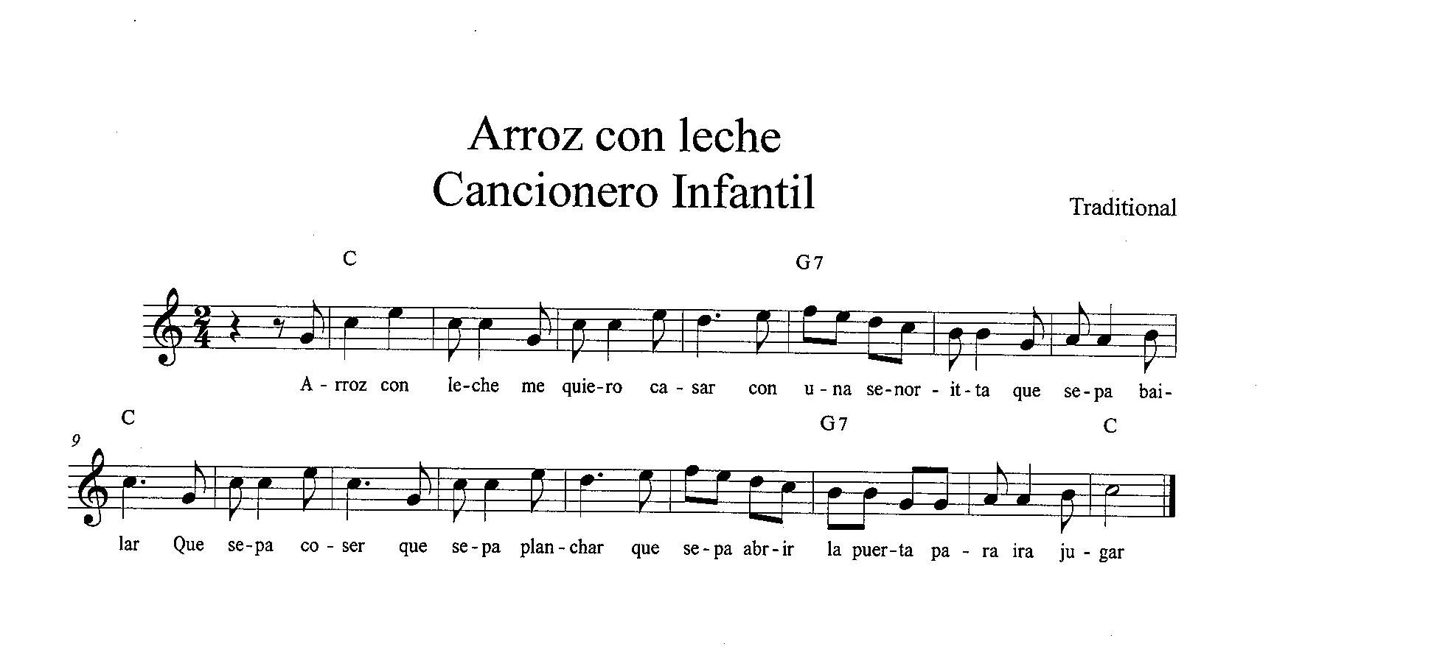
Melodia #1

Slide 11
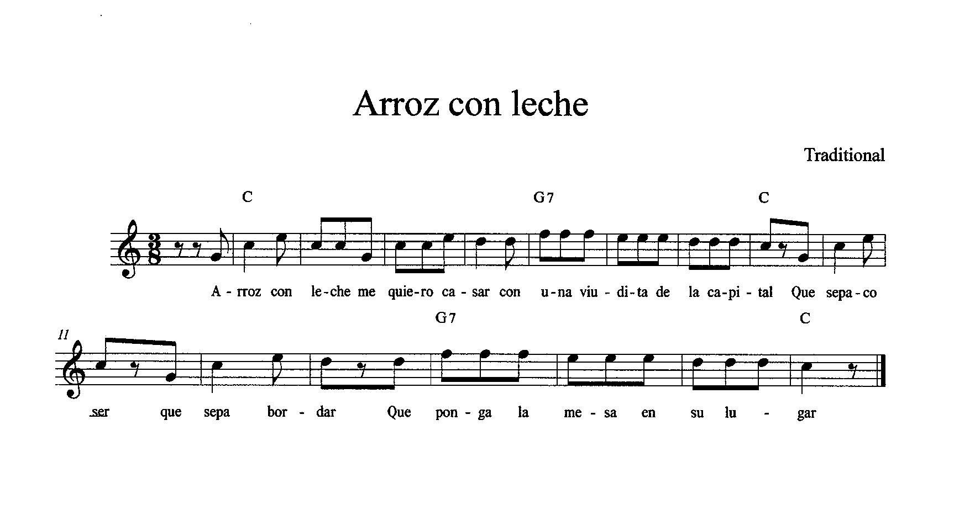
Melodia #2

Slide 12
Argentina | Arróz con leche me quiero casar, con una niñita del barrio oriental
Chile | Arróz con leche me quiero casar Con una niñita de Portugal
Colombia #1 | Arróz con leche, me quiero casar con una señorita de la capital
Colombia #2 | Arróz con leche se quiere casar con una viudita de la capital.
Cuba | Arróz con leche se quiere casar con una viudita de la capital Rin Ran.

Slide 13
Espana | Yo soy la viudita del conde Laurel Que quiero casarme y no encuentro con quien
Guatemala | Papá, mamá, me quiero casar, con una muchacha que sepa bailar.
Nuevo México | Arróz con leche me quiero casar con una señorita que sepa bailar
Norte de Santander | El mozo del cura me manda un papel. Yo le mandé otro con Santa Isabel.
Puerto Rico | Arróz con leche, se quiere casar con una viudita de la capital

Slide 14
República Dominicana | Arróz con leche se quiere casar con una viudita de la capital
Uruguay | Arróz con leche me quiero casar, con una niñita del barrio oriental
Venezuela #1 | Arróz con leche; me quiero casar con una mocita de la capital
Venezuela #2 | Arróz con coco, me quiero casar, con una viudita de la capital
Zacatecas | Yo soy la viudita de Santa Isabel me quiero casar y no hallo con quien

Slide 15
Vocabulario #1
Aqui tienes cien
Aqui tienes quien
Barrio oriental
Del conde Laurel
El mozo de Cuba
El mozo del cura
En su santo lugar

Slide 16
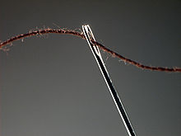
Vocabulario #2
Escoge a tu gusto
Iba a ser monja
La aguija en su campanál
La aguja en su canebá
La aguja en su mismo lugar
La blanquita
La dulce doncella

Slide 17
Vocabulario #3
La negrita
La viudita
Le saco la leva al sacristán
Media para un general
Que palos me dio
Que ponga la mesa
Que sepa abrir la puerta

Slide 18


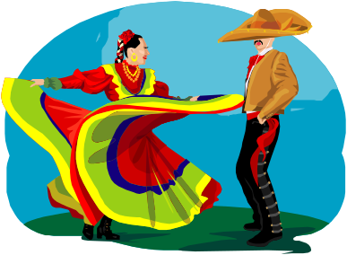



Vocabulario #4
Que sepa bailar
Que sepa bordar
Que sepa coser
Que sepa planchar
Se hecha a llorar
Sopita de pan
Un pañuelito
Una mocita

Slide 19
Arróz con |  | Me quiero casar. Con |  |  | Que sepa |  | Que
Arróz con | leche | Se quiere casar. Con | Una ninita | Del barrio oriental |  | bailar | Sepa hacer medias para un general
Arróz con | coco |  | Una senorita | De Portugal |  | coser | Sepa abrir la puerta para ir a pasear
Arróz con |  |  | Una viudita | De la capital |  | bordar | Ponga la aguja en su mismo lugar
Arróz con |  |  | Una mocita |  |  | planchar | Ponga la aguja en su canebá
 |  |  |  |  |  |  | Ponga su aguija en su campanál
 |  |  |  |  |  |  | Ponga la mesa en su santo lugar

Slide 20
Sinónimos
Aguja = abuja = alfiler = aguijón
Cabená = lona = canevá
Cura = sacerdote = clérigo = padre
Mozo = joven = muchacho = zagal = mancebo = chico = adolescente
Paño = panuelito = moquero = sonador
Senorita = damisela = jovencita = muchacha = zagala = mocita =guajira
Viuda = enlutada

Slide 21
Resources
Powerpoint
Common core standards
Online websites

Slide 22
YouTube Videos with Arróz con leche
Arróz con Leche – Canciones Infantiles [El Reino Infantil] https://www.youtube.com/watch?v=LuH75Ir1rXc
ARROZ CON LECHE – Canciones infantiles [jorgeembon] http://www.youtube.com/watch?v=vpgUCriIvLk
Arróz con Leche – Canciones Infantiles [MrLearnSpanish] http://www.youtube.com/watch?v=U4K-qKHwgGY
Arróz con Leche cancion Mexicana [Cinthya munoz] http://www.youtube.com/watch?v=9KOnTiNwuZs
Canciones infantiles – Arróz con leche [YA VIDEO SueNinosAngulo] https://www.youtube.com/watch?v=OhYdw0FaRPo

Slide 23
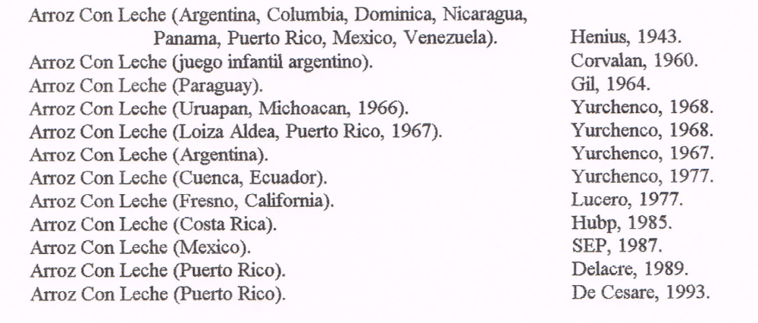
Books with Arróz con leche

Slide 24
Recordings of Arróz con leche / La viudita
ARROZ CON LECHE Las Tortuguitas 2006. Arróz con leche. Flute, keyboard, & female voice. [Lulluby[
CANTOS Y CUENTOS INFANTILES. VOL 5 2008. Arróz con leche. Piano, two voices. [Vals]
LA PAJARA PINTA Y EL PERRITO MUSICAL VOL 1 y 2, 2010. Arróz con leche. Female voice, keyboards, percussion, bass
LOS HERMANOS RINCON Y LA PAJARA PINTA 2006. La Viudita de Santa Isabel. Children’s voices, guitar, flute, tambor y palos. [Vals]
LOS CANTOS QUE CANTAMOS Hernan Gamboa 2008. Arróz con leche. Classical guitar, flute, & male voice. [fast 2/4][
RONDAS INFANTILES VOL II Irma Alvarez 2010. La viudita. Children’ voices, Female voice, , woodblock, bass, keyboards, timbales. [Merengue]
THE BEST OF STANLEY A LUCERO. Arróz con leche & La viudita. Guitar and male voice. [Vals]
20 CANCIONES JUVENILE TRADICIONALES VOL 1 Orquesta Internacional de ninos 2006. Arróz con leche. [Keyboards, voices, congas, marimba, bass,

Slide 25
Resources
Go to my webpage for this power point and related information.
http://www.lucerito.net/Arrozconleche.htm

